Slide 1
PLÁNOVANIE PEŇAŽNÝCH TOKOV
Kapitálové rozpočtovníctvo
Jozef Glova​​​​
TUKE, Košice 2021

Slide 2
Obsah prezentácie​
Peňažné toky a ich charakteristika;​
Princípy vymedzenia peňažných tokov;​
Kapitálové výdavky;​
Peňažné príjmy z investičného projektu;​
Komplexný príklad stanovenia peňažných tokov.​

Slide 3
Peňažné toky a ich charakteristika 1/2​​​
Peňažný tok z investičného projektu (IP) obsahuje kapitálové výdavky a peňažné príjmy vyvolané projektom behom prípravy, životnosti a likvidácie projektu.​
Hodnotenie efektívnosti IP vyžaduje prognózu cash-flow.​
Očakávané peňažné toky sa determinujú v prípravnej fáze projektu.​
Hodnotenie fungujúceho projektu vyžaduje porovnanie k plánovaným tokom.​
Kapitálové výdavky/peňažné príjmy ≠ (nerovná sa nutne) investičné náklady/výnosy, resp. čistý peňažný tok ≠ zisk ​
Kapitálové výdavky chápané komplexne/širšie (aj napr. výdavky na trvalý prírastok obežného majetku vyvolaného investíciou, výdavky na odbornú prípravu pracovníkov v súvislosti s investíciou, ...)​

Slide 4
Peňažné toky a ich charakteristika 2/2​​​
Peňažný príjem (PP) ≠ očakávaný zisk (podľa pravidiel účtovníctva)​
PP = Celkové tržby (vyvolané projektom) – Náklady (bez odpisov) – Daň zo zisku​
+ Odpisy sú náklad, ale nie peňažný výdavok.​
Kapitálové výdavky – nielen do stálych aktív, všetky výdavky (nielen do dlhodobého majetku) vyvolané projektom ​
Očakávané peňažné toky​
Peňažné príjmy​
Uvažované behom životnosti projektu! Niekedy počas životnosti projektu môžu vznikať aj kapitálové výdavky.​
Sú rovné zisku (Tržby vyvolané projektom – Náklady na realizované výrobky) po zdanení + Odpisom (z dlhodobého majetku)​
Likvidácia dlhodobého majetku (po dobe životnosti) prináša peňažné príjmy alebo aj výdavky.​

Slide 5
Peňažné toky a princípy ich určenia 1/2​​​
Stanovenie predpokladaných peňažných tokov je zložité, keďže:​
Plánujeme na dlhé obdobie (10-15 rokov, resp. až 40-50 rokov);​
Ovplyvňuje ho množstvo faktorov  Faktor času a rizika;​
Robí sa v predinvestičnej fáze, projektovej prípravy (t.j. 2-3 roky vopred).​
Princípy určenia peňažných tokov:​
Uvažovať prírastkové veličiny (+ uvažovať všetky zmeny, ktoré projekt generuje)​
Prírastok tržieb​
Úspora prevádzkových nákladov v dôsledku investície​
Odpisy – nezahŕňajú sa do prevádzkových výdavkov, avšak majú nepriamy vplyv na daň zo zisku;​
Peňažné toky zahŕňajú zdanenie (vo forme zdanenia príjmu);​
Zahŕňame aj všetky nepriame dôsledky investovania​
Tzv. „utopené náklady“ sa nesmú zahŕňať do kapitálových výdavkov​

Slide 6
Peňažné toky a princípy ich určenia 2/2​​​
Je potrebné zohľadniť alternatívne náklady​
Diskontovanie použitím požadovanej miery výnosnosti, teda pri predpokladanom výnose pri alternatívnom použití zdrojov.​
Úroky (napr. pri financovaní projektu pomocou úveru) – nebrať do úvahy, keďže posudzujeme projekt bez ohľadu na financovanie.​

Slide 7
Kapitálové výdavky​
K = I + O – P ± D​
Obstaranie dlhodobého majetku (I), v obstarávacej cene;​
Výdavky na trvalý prírastok obežného majetku vyvolané investíciou (O);​
Príjmy z predaja hmotného dlhodobého majetku (P), ak sa bude odpredávať pred alebo po dobe jeho životnosti;​
Daňové efekty z takéhoto predaja (D).​
Dôležité: Vyhnúť sa podhodnoteniu výdavkov!​

Slide 8
Peňažné príjmy​
P = Z + A + O + P_{M} + D​
Vo všeobecnosti ich vymedzenie je zložitejšie ako u výdavkov.​
Ročné peňažné príjmy z investičného projektu obsahujú:​
Zisk po zdanení, ktorý projekt každý rok prináša (prírastok tržieb – Prírastok prevádzkových nákladov v dôsledku investovania)​
Ročné odpisy​
Zmeny obežného majetku (čistého pracovného kapitálu) spojeného s investičným projektom počas doby životnosti​
Príjem z predaja dlhodobého majetku koncom doby životnosti, upravený o daň​
Upozornenie! Nezahŕňať úroky z úverov do výpočtu peňažných príjmov, keďže:​
Rozhodnutie o prijatí/neprijatí má byť nezávislé od spôsobu financovania projektu / štruktúre zdrojov financovania. Projekty nie sú financované oddelene od kapitálovej štruktúry podniku, preto musíme posudzovať podľa kapitálovej štruktúry podniku ako celku, ktorá vyjadruje celkové zadlženie podniku​
Príjmy z projektu sa diskontujú – a diskontná sadzba (náklady kapitálu) už v sebe obsahuje náklady na kapitál použitý na financovanie projektu. Inak by došlo k dvojnásobnému zahrnutiu úrokov.​

Slide 9
Zhrnutie​​
Peňažné toky z investičného projektu - ovplyvnené:​
Kapitálovými výdavkami a​
Peňažnými príjmami​
behom obstarania, životnosti a likvidácie​
≠ účtovné investičné náklady / výnosy (zisk) z investície​
Reálne peňažné toky – predpoklad správneho ohodnotenia efektívnosti investičných projektov (kritické miesto kapitálového plánovania)​
Rešpektovať základné pravidlá ​
zohľadňovať prírastkové veličiny, zdanenie, nepriame následky investície, odpisy (nepeňažný výdaj), alternatívne náklady zdrojov, mieru inflácie​
neuvažovať utopené náklady, úroky z úverov​
Zapojiť odborníkov z viacerých oblastí!​
Rizikové => uvažovať viaceré alternatívy/scenáre projektov​
Analýza citlivosti na zmeny dôležitých faktorov, počítačové simulácie, ...​

Slide 10
Príklad​​
Prečítajte si zadanie príkladu a skúste načrtnúť postup výpočtu peňažných tokov podľa zadania;​
Výpočet spracujte v tabuľkovom procesore (napr. MS Excel);​
Výsledky vhodne prezentujte a konzultujte so spolužiakmi;​
Odpovedajte na doplňujúce otázky vyučujúceho.​

Slide 11
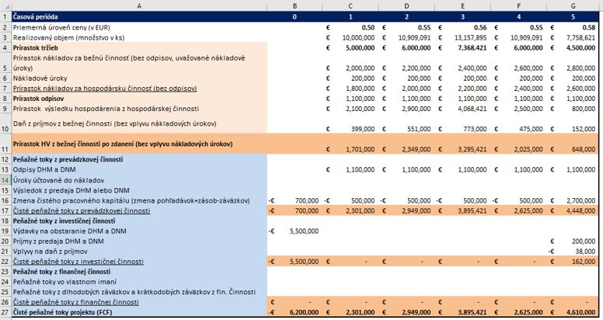
Príklad - riešenie​​

Slide 12
Odporúčaná literatúra​ ​
Knihy
Software pre analýzu:​

Slide 13
ĎAKUJEM ZA POZORNOSŤ!​
OTÁZKY?

